Slide 1
Operating System
LAB_4# Multithread Sort

Slide 2
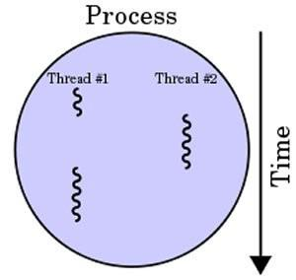
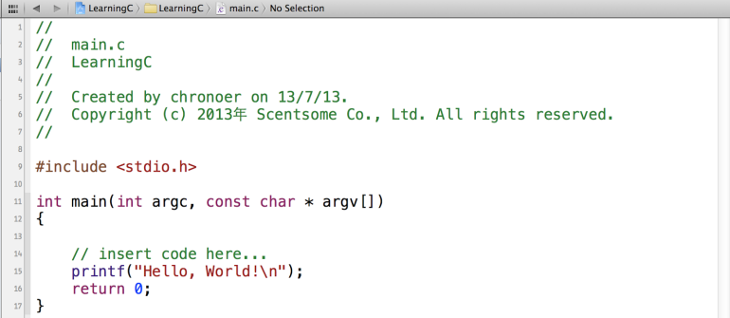
What is multithread?
Multithreading(多執行緒)是一個程式可以在同時間處理多個使用者或是操作多個資源，期間不互相干擾。
Program
CPU 執行
Process
當同一個process裡面有很多個thread，稱為multithread。

Slide 3
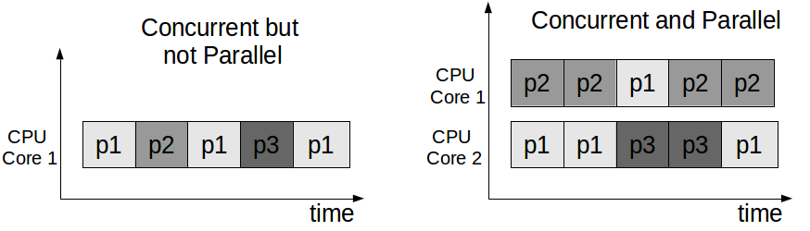
What is multithread?

Slide 4
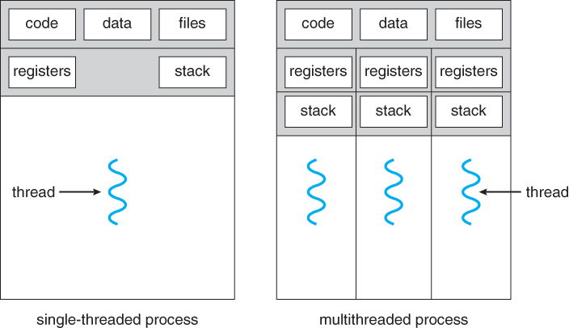
What is multithread?

Slide 5
建立thread
int pthred_create (pthread_t *tid, const pthread_attr_t *attr, void *(*function)(void *), void *argument)
pthread_t *tid 為 pthread 的指標，在使用 Thread 之前必須要先宣告一個 pthread_t 的變數。
const pthread_attr_t *attr 為該 Thread 的屬性，預設是 NULL，如果沒有其他特殊的需求直接填入 NULL 即可。
void *(*function)(void *) 為 Function pointer，這邊要放入你要執行的 Function。
void *argument 為 Function pointer 所要帶的參數。
回傳值: 如果執行成功則回傳 0，如果執行失敗則回傳錯誤代碼。

Slide 6
等待thread
int pthread_join (pthread_t thread, void **value_ptr)
pthread_t thread 為要等待的目標 Thread。
void **value_ptr 用來取得目標 Thread 的回傳值。
回傳值: 如果執行成功則回傳 0，如果執行失敗則回傳錯誤代碼。

Slide 7
關閉thread
void pthread_exit (void *value_ptr)
void *value_ptr 用來設定執行成功時該 Thread 會回傳的值，這個值可由 pthread_join ( )這個 Function 來取得。
回傳值: 不會回傳任何值。

Slide 8
Mutex 互斥鎖
互斥鎖(Mutex，全名為Mutual Exclusion)是一種同步機制，確保多執行緒需要同時訪問資源時，避免出現競爭條件，同一時間只允許一個執行緒可以訪問共享資源。
鎖定和解鎖操作 :
鎖定(Lock) : 當執行緒造訪資源時，會鎖定互斥鎖，如果已經被鎖上，該執行續會阻塞，直到被解鎖為止。
解鎖(Unlock) : 當執行續造訪完資源之後，會解鎖互斥鎖，從而允許其他的執行緒拜訪資源。

Slide 9


Mutex 互斥鎖
Thread
開始操作
Shared Resource
結束操作
Thread
解鎖

Slide 10
Mutex 互斥鎖
新增互斥鎖(Mutex) :
pthread_mutex_t mutex = PTHREAD_MUTEX_INITIALIZER;
摧毀互斥鎖 : (不再使用互斥鎖時，要調用此函數已釋放相關資源) :
pthread_mutex_destroy(&parameter_name);
可自定義變數名稱
靜態初始化
互斥鎖名稱

Slide 11
Mutex 互斥鎖
上鎖與解鎖 : (請注意，這上鎖與解鎖需要一起使用，避免會有上鎖後忘記解鎖的問題產生)
上鎖 : pthread_mutex_lock(&parameter_name);
解鎖 : pthread_mutex_unlock(&parameter_name);
進階(上鎖) : pthread_mutex_trylock(&parameter_name);
與’pthread_mutex_lock’相似，但是如果互斥鎖已被其他執行續鎖定，這個函數會跳立即返回錯誤而不是阻塞。

Slide 12
Multithread Code

Slide 13
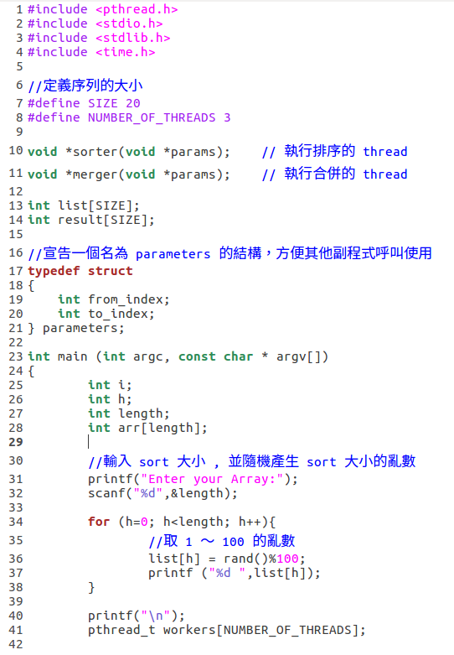

Slide 14
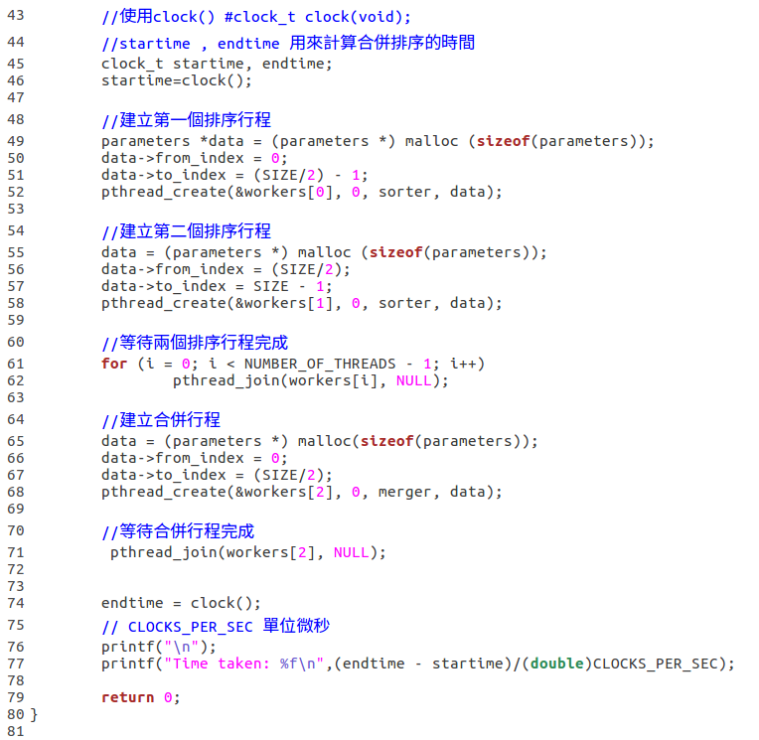

Slide 15
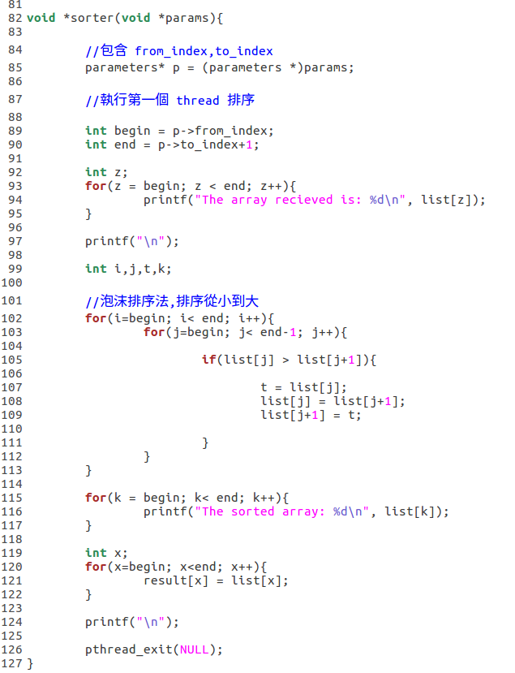

Slide 16
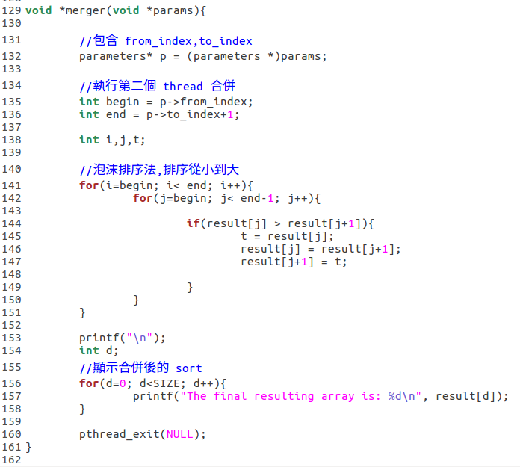

Slide 17
Mutex Sample Code

Slide 18
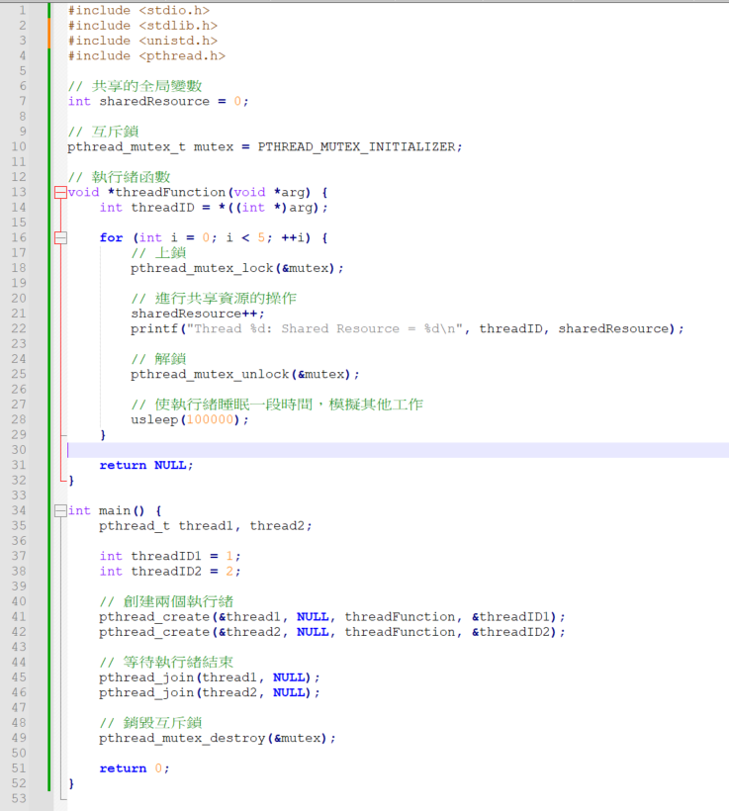

Slide 19
使用 pthread_mutex_trylock()

Slide 20
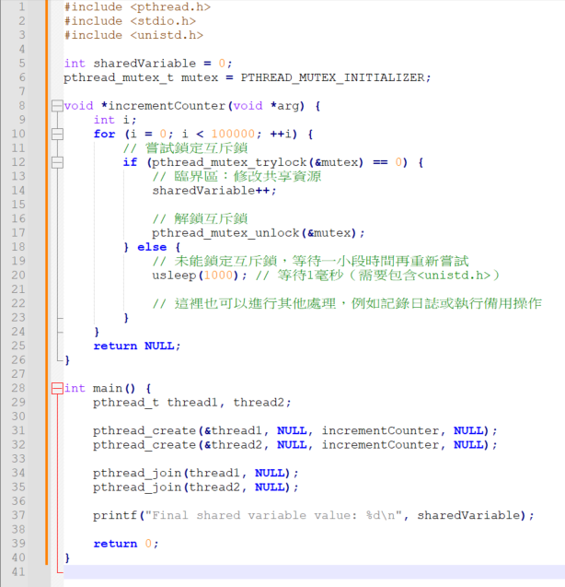

Slide 21
Linux gcc install
輸入terminal或 Ctrl + alt + T 打開 Ubuntu 的終端機。
下載gcc編譯器，在終端機上輸入: sudo apt-get install gcc (輸入Linux密碼，此時密碼不會顯示，注意不要輸入錯誤)
在終端機上輸入: sudo apt-get install g++

Slide 22
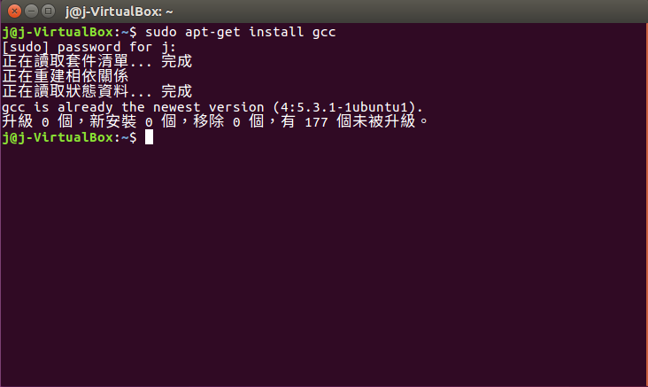
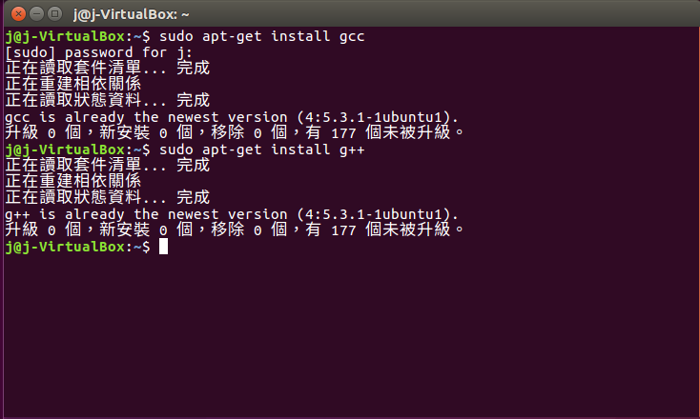

Slide 23

Complier
code有thread須加上
編譯Thread 指令:
gcc name.c -o name -lpthread
在編寫程式時新增Library:
#include<pthread.h>

Slide 24
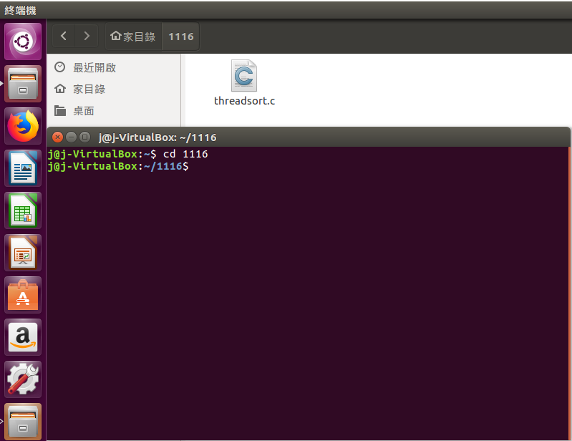
cd 資料夾名稱進入資料夾所在位置。

Slide 25
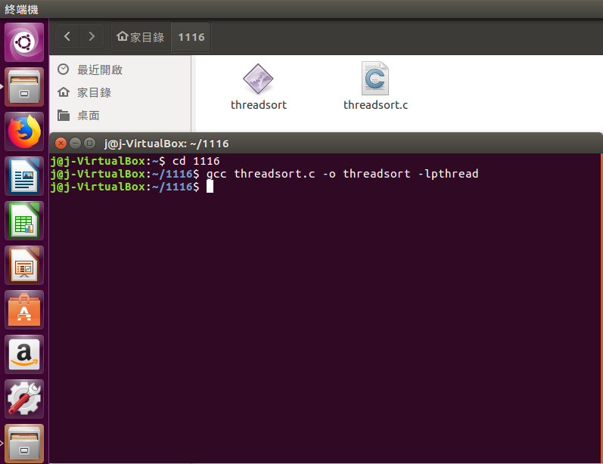
輸入 gcc name.c -o name -lpthread 對.c檔做編譯的動作，成功會產生一個.out的執行檔。

Slide 26
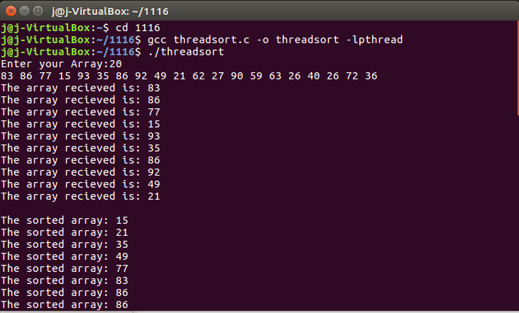
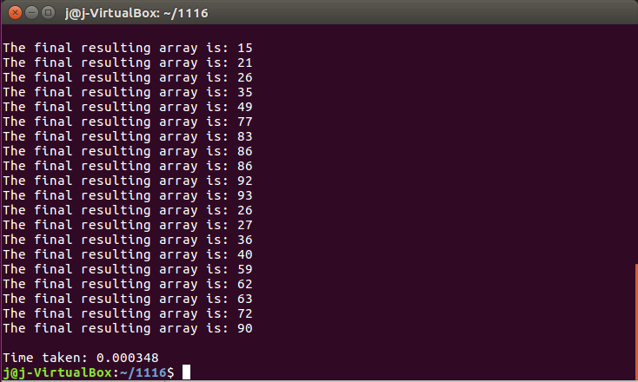
輸入 ./filename 執行檔案

Slide 27
練習
原本練習使用2個 thread，把練習修改成使用5個 thread 去做排序。(把序列分成5個 thread，每個 thread 也要做到從小排到大，最後合併起來顯示結果。 )(60%)
承上題，現在我們要加入「互斥鎖」的概念，利用前面修改後的程式碼，在sorter和merge的部分中加入互斥鎖，並且顯示出有成功使用的提示，已確保最後的合併結果是正確的，結果須截圖。(40%)
(題目提示與要求在下一頁)
作業繳交格式 : 兩份.c檔(名稱格式 : HW4_題號_學號) + 截圖，壓縮後上傳

Slide 28

練習
Sort
Sort
Sort
第一小題 :
thread1
thread2
thread3
thread4
thread5
thread6
thread1
thread2
Merger sort
Merger sort
Merger sort
第二小題題目要求 :
需要明確使用mutex
目前是哪個thread在哪個部分上鎖與解鎖需要明確的標示出來
加上註解(只有mutex程式碼的部分即可)

